Slide 1
AGE AND GENDER
ilkan kızılkaya 16008117043

Slide 2
MATLAB AGE AND GENDER TANIM
Temel yüz özelliklerinden ikisi olan yaş ve cinsiyet, sosyal etkileşimde temel bir rol oynamakla birlikte, erişim kontrolü, insan-bilgisayar etkileşimi, kanun yaptırımı ve pazarlama zekası gibi akıllı uygulamalarda önemli bir görev görmektedir.
Age And Gender Çalışma Adımları
İlk olarak yüklenen resimde yüz,ağız,burun ve göz belirlenme, sonraki adımda ise pixel sayma işlemi yapılır ve alınan sonuç oran olarak kıyaslanır bu sonuçlar bize cinsiyet,yüz ifadesi ve yaş tahminleri hakkında sonuçlar verebilir.
Kullanılan Algoritmalar ve Filtrelemeler
Vision.CascadeObjectDetector = > Kademeli nesne algılayıcı;
Canny edge detector => Kenar Algılama Yöntemi.
Gauss filtreleme

Slide 3
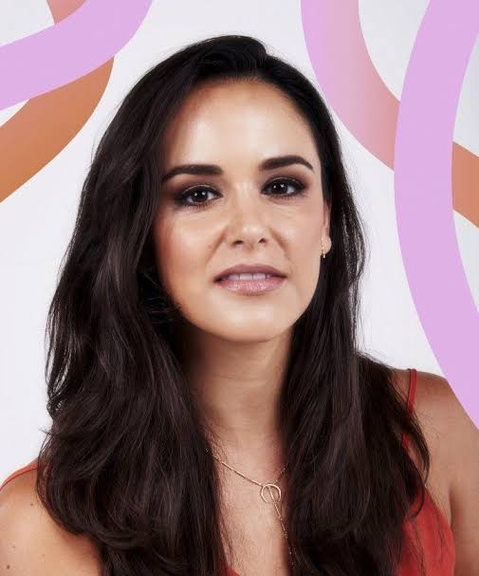
Uygulama Örnekleri ve Detaylı Konu Anlatım
HEDEF: “vision.Cascade” tanımlama ve ”Image.jpg” uzantılı resmimizi matlab’a tanımlama ve boyutlandırma işlemi.
FDetect = vision.CascadeObjectDetector; // FDetect adında Cascade tanımlama algoritması oluşturduk.
resim1 = imread('Image.jpg'); // Hedef resmi resim1’e tanımladık.
resim=imresize(resim1, [300 320]); // alınan resmin boyutunu ayarlıyoruz.
Image.jpg

Slide 4
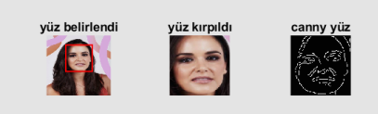
Uygulama Örnekleri ve Detaylı Konu Anlatım
HEDEF: Yüz belirlenmesi , Belirlenen yüzün kırpılması ve Gauss filtreleme uygulanarak canny yüz belirlenmesi.
% yüz belirleniyor
BB = step(FDetect,resim);
figure,
subplot(4,4,1);
imshow(resim); hold on
for i = 1:size(BB,1)
rectangle('Position',BB(i,:),'LineWidth',1,'LineStyle','-','EdgeColor','r');
end
title('yüz belirlendi');
hold off;
% yüz kırpılıyor %yüze gaus filtreleme ile canny yapılıyor
yuz=imcrop(resim,BB); yuz_gri=rgb2gray(yuz);
subplot(4,4,2); h = fspecial('gaussian',[3 3], 0.5);
imshow(yuz); yuz_filtre = filter2(h,yuz_gri)/255;
title('yüz kırpıldı'); yuz_canny = edge(yuz_filtre(:,:,1),'canny');
subplot(4,4,3);
imshow(yuz_canny);
title('canny yüz');

Slide 5
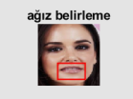
Uygulama Örnekleri ve Detaylı Konu Anlatım
HEDEF:Yüzdeki ağzı bulma.
% ağız belirleniyor
MouthDetect = vision.CascadeObjectDetector('Mouth','MergeThreshold',130);
BBb=step(MouthDetect,yuz);
subplot(4,4,4);
imshow(yuz);
title('ağız belirleme');
hold on
for i = 1:size(BBb,1)
rectangle('Position',BBb(i,:),'LineWidth',1,'LineStyle','-','EdgeColor','r');
end
hold off;

Slide 6
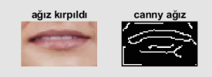
Uygulama Örnekleri ve Detaylı Konu Anlatım
HEDEF:Bulunan ağzı kırpma işlemi ve canny alma.
% ağız kırpılıyor
agiz=imcrop(yuz,BBb); %AĞIZ
subplot(4,4,5);
imshow(agiz);
title('ağız kırpıldı');
%ağıza gaus filtreleme ile canny yapılıyor
agiz_gri=rgb2gray(agiz);
h = fspecial('gaussian',[3 3], 0.5);
agiz_filtre = filter2(h,agiz_gri)/255;
agiz_canny = edge(agiz_filtre(:,:,1),'canny');
subplot(4,4,6);
imshow(agiz_canny);
title('canny ağız');

Slide 7
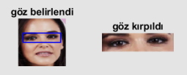
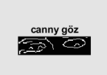
Uygulama Örnekleri ve Detaylı Konu Anlatım
HEDEF:Yüzdeki gözü belirleme,kırpma ve canny alma.
% göz belirleniyor
EyeDetect = vision.CascadeObjectDetector('EyePairBig');
BBa=step(EyeDetect,yuz);
subplot(4,4,7);
imshow(yuz);
title('göz belirlendi');
rectangle('Position',BBa,'LineWidth',1,'LineStyle','-','EdgeColor','b');
% göz kırpılıyor %göze gaus filtreleme ile canny yapılıyor
goz=imcrop(yuz,BBa); goz_gri=rgb2gray(goz);
subplot(4,4,8); h2 = fspecial('gaussian',[3 3], 0.5);
imshow(goz); goz_filtre = filter2(h2,goz_gri)/255;
title('göz kırpıldı'); goz_canny = edge(goz_filtre(:,:,1),'canny');
subplot(4,4,9);
imshow(goz_canny);
title('canny göz');

Slide 8
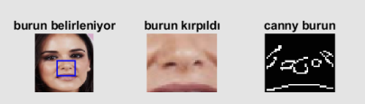
Uygulama Örnekleri ve Detaylı Konu Anlatım
HEDEF:Yüzdeki burun belirtme , kırpılması ve canny alma.
% burun belirleniyor
NoseDetect = vision.CascadeObjectDetector('Nose','MergeThreshold',45);
BBs=step(NoseDetect,yuz);
subplot(4,4,10);
imshow(yuz); hold on
for i = 1:size(BBs,1)
rectangle('Position',BBs(i,:),'LineWidth',1,'LineStyle','-','EdgeColor','b');
end
title('burun belirleniyor'); % buruna gaus filtreleme ile canny yapılıyor
hold off; burun_gri=rgb2gray(burun);
h3 = fspecial('gaussian',[3 3], 0.5);
% burun kırpılıyor burun_filtre = filter2(h3,burun_gri)/255;
burun=imcrop(yuz,BBs); burun_canny = edge(burun_filtre(:,:,1),'canny');
subplot(4,4,11); subplot(4,4,12);
imshow(burun); imshow(burun_canny);
title('burun kırpıldı'); title('canny burun');

Slide 9
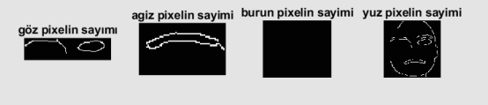
Uygulama Örnekleri ve Detaylı Konu Anlatım
HEDEF:Bulduğumuz canny’leri pixel sayımı yapılması.
%ağız pixellerinin sayımı %yüz pixellerinin sayımı
bw2 = bwareaopen(agiz_canny, 50); bw3 = bwareaopen(yuz_canny,50);
subplot(4,4,14); subplot(4,4,16);
imshow(bw2); imshow(bw3);
title('agiz pixelin sayimi'); title('yuz pixelin sayimi');
dudakpixelsayisi = bwconncomp(agiz_canny,8); yuz_pixelsayisi = bwconncomp(yuz_canny,8);
agiz_deger = bweuler(agiz_canny,8); yuz_deger = bweuler(yuz_canny,8);
% burun pixellerinin sayımı %göz pixellerinin sayımı
bw3 = bwareaopen(burun_canny, 50); bw1=bwareaopen(goz_canny,50);
subplot(4,4,15); subplot(4,4,13);
imshow(bw3); imshow(bw1);
title('burun pixelin sayimi'); title('göz pixelin sayımı')
burunpixelsayisi = bwconncomp(burun_canny,8); gozpixelsayisi=bwconncomp(goz_canny,4);
burun_deger = bweuler(burun_canny,8); goz_deger = bweuler(goz_canny,8);

Slide 10
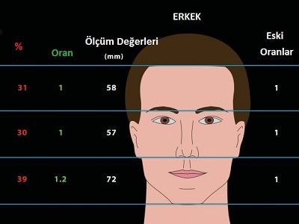
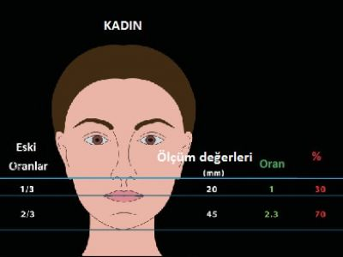
Uygulama Örnekleri ve Detaylı Konu Anlatım
HEDEF:Oranlama yapabilmek için değerleri bulma ve Oranlama yapma.
goz_agiz_toplam= goz_deger+agiz_deger;
goz_burun_toplam= burun_deger+agiz_deger;
goz_agiz_burun_toplam= goz_deger+agiz_deger+burun_deger;
% oranlamalar
goz_yuz_orani= goz_deger/yuz_deger
agiz_yuz_orani= agiz_deger/yuz_deger
burun_yuz_orani= burun_deger/yuz_deger
goz_agiz_yuz_orani= goz_agiz_toplam/yuz_deger
goz_burun_yuz_orani= goz_burun_toplam/yuz_deger
goz_agiz_burun_yuz_orani= goz_agiz_burun_toplam/yuz_deger
fark1=goz_agiz_burun_yuz_orani-goz_burun_yuz_orani
fark2=goz_agiz_burun_yuz_orani-burun_yuz_orani
fark3=goz_agiz_burun_yuz_orani-goz_yuz_orani

Slide 11
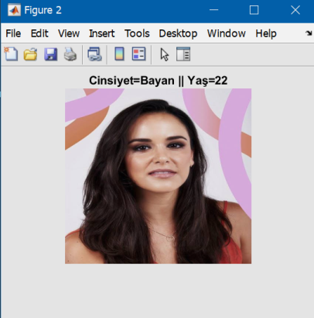
Uygulama Örnekleri ve Detaylı Konu Anlatım
HEDEF:Sorgulama işlemleri yaş ve cinsiyet bulma
if((burun_yuz_orani>0.29)||(goz_agiz_yuz_orani>0.51)||(goz_burun_yuz_orani>0.51)||(goz_agiz_burun_yuz_orani>0.7274))
figure,imshow(resim);
age = 1 * (goz_agiz_burun_toplam)
X = ['Cinsiyet=Bayan', ' || ' ,'Yaş=',num2str(age)];
title(X);
disp(X);
else if((fark1<0.2274 || fark3>0.37))
age = 1 * (goz_agiz_burun_toplam)
figure,imshow(resim);
X = ['Cinsiyet=Erkek', ' || ' ,'Yaş=',num2str(age)];
title(X);
disp(X);
else
figure,imshow(resim);
age = 1 * (goz_agiz_burun_toplam / 2)
X = ['Cinsiyet=Bayan', ' || ' ,'Yaş=',num2str(age)];
title(X);
disp(X);
end
end

Slide 12
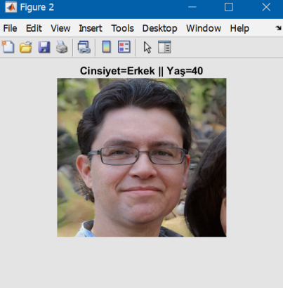
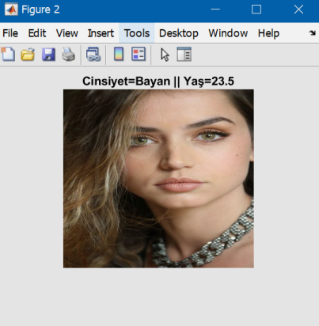
Uygulama Örnekleri ve Detaylı Konu Anlatım

